Slide 1
Git使用分享
王立争

Slide 2
一、管理代码仓库
1、本地管理：
（1）、下载：
git clone xxx
（2）、切换分支
git branch
git checkout xxx
（3）、新建立一个本地分支
git chekout –b xxx
（4）、下载历史版本

Slide 3
depth =1后拉取其他分支：
$ git clone --depth 1 https://github.com/dogescript/xxxxxxx.git
$ git remote set-branches origin 'remote_branch_name'
$ git fetch --depth 1 origin remote_branch_name
$ git checkout remote_branch_name
最后一步是简书做法，最好直接关联：
$ git checkout -t origin/remote_branch_name

Slide 4
sourcetree同步git远程分支：
git remote update origin -p

Slide 5
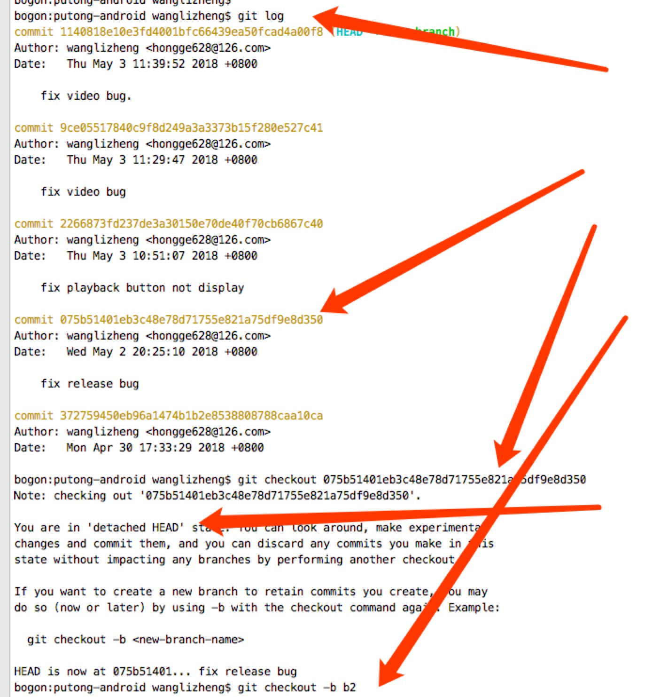

Slide 6
git checkout 89bc86a0f6fcd720c02dff7663336bea16252c86 -b xxx
查看当前分支
symbolic-ref HEAD

Slide 7
（5）查看修改历史：
只查看文件
git diff --name-only comit1 comit2
例子：
git diff --name-only 5b9efaa4b3350452a7464a94c687a53f50f3a6ff 8c4a04f9b027645b2e11a4452e02f07e25161eb1
查看所有更改
git diff
查看某个文件的修改历史
Git log filename

Slide 8
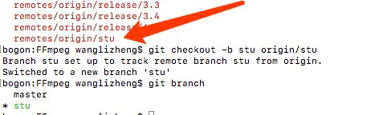
(6)切换到远程分支：

Slide 9
(7)、撤销操作
撤销并修改提交记录内容：
git commit –amend
我们用这个命令，作用在git push前修改提交记录的内容， 运行后commit 号会同时发生变化。
撤销提交-回退文件到某个版本：
git log <filename>
git checkout <commitID> <filename>
版本回退, revert留痕迹，reset不留：
以回退到上一个版本例子,其他版本加commitID：
git revert HEAD
git push
git reset –hard HEAD^
git push -f

Slide 10
(8)清空不必要的修改或文件：
自己本地临时文件不想上传，或者想清空本地的添加的临时文件：
git clean -d –fx
(9)设置提交代码时忽略某些文件：
touch . gitignore
vi . Gitignore //添加文件
备注：
Gitnore只能忽略没有被加入代码仓的文件，如果我们修改了代码仓里面的某些代码而不想提交时，运行
git rm -r --cached . (不太好用)

Slide 11
2、远程管理
1、查看git关联的远程地址：
git remote –v
2、查看远程分支：
git branch -a
3、删除远程分支：
git push origin --delete stu_submodule_1

Slide 12
4、设置远程仓库,如果已经有url，原来的将被删除：
get remote set-url remote_name rul
5、删除远程仓库：
git remote rm remote_name
6、添加远程仓库,如果已经存在remote_name,将会提示报错：
git remote add remote_name url

Slide 13
二、submodule模式管理你的代码
https://git-scm.com/book/zh/v2/Git-%E5%B7%A5%E5%85%B7-%E5%AD%90%E6%A8%A1%E5%9D%97
1.建立一个submodule的子模块
git submodule add xxx
git submodule add git@github.com:wanglizheng-tt372628/tantan-ffmpeg.git
//git会创建submodule并自动下载远程代码
git submodule add -b new_branch http://git.videolan.org/git/x264.git

Slide 14
2、下载代码
下载代码仓
git clone xxx
初始化
git submodule init
下载submodule
git submodule update
checkout 到需要的分支
git checkout xxx

Slide 15
3.submodule的坑。
当我们执行完git submodule update后，git不会自动checkout我们想要的分支，要我们自己手动checkout。
git checkout branch_name

Slide 16
4、删除一个子模块
首先手动在 .gitmodules中手动删除子模块相关内容。
然后 运行
git rm --cached <module_name>
例：
删除工程名叫 tantan-x264 的子模块

Slide 17
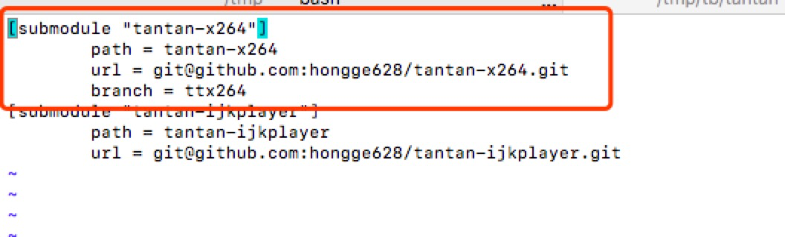

Slide 18
三、代码上传
合并代码
首先，我们要把代码提交到本地的代码仓库：
Git add ….
Git commit –m “”
然后切换到我们需要合并的分支来merge新的代码
Git checkout pr_branch_name
Git merge new_name

Slide 19
4、中途停止
当我们运行merge到一半想放弃时：
git merge –abort
暂时保存我们修改的文件到git，并切换到其他分支
git stash
……
重新回到我们修改到一半的代码
git stash pop

Slide 20
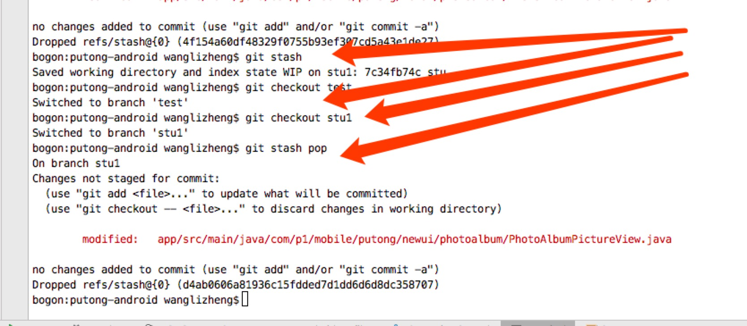

Slide 21
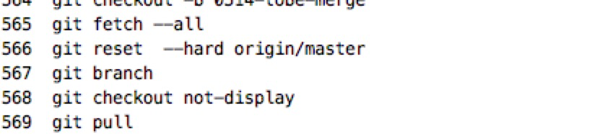
重新拉取服务器的代码
第一次拉取代码，要添加远程仓库
git remote add remote_name url
然后运行
git fetch remote_name

Slide 22
6、解决冲突
本地运行get merge后，如果有冲突，会弹出下面的提示

Slide 23
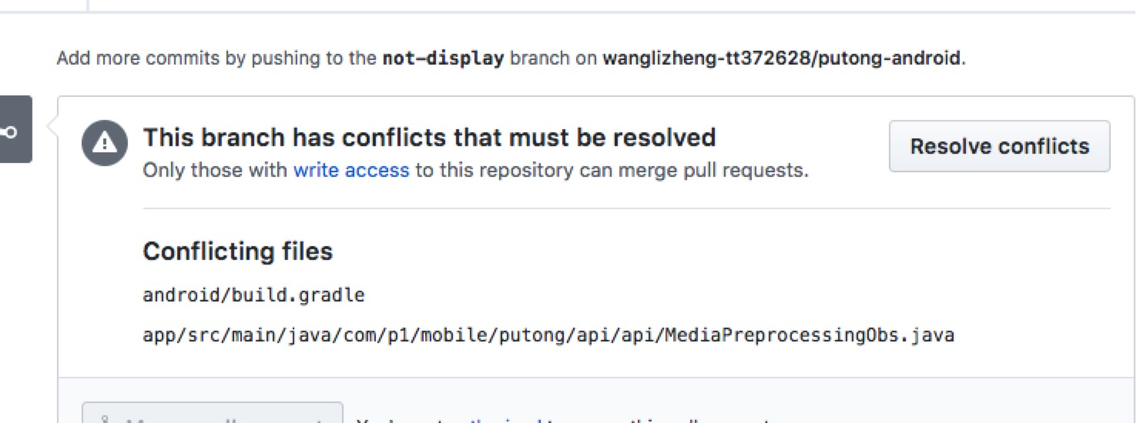
Git网站的提示：

Slide 24
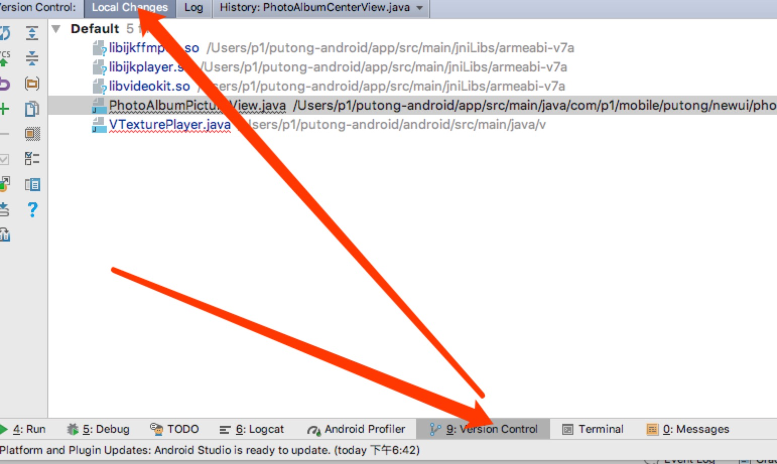

Slide 25
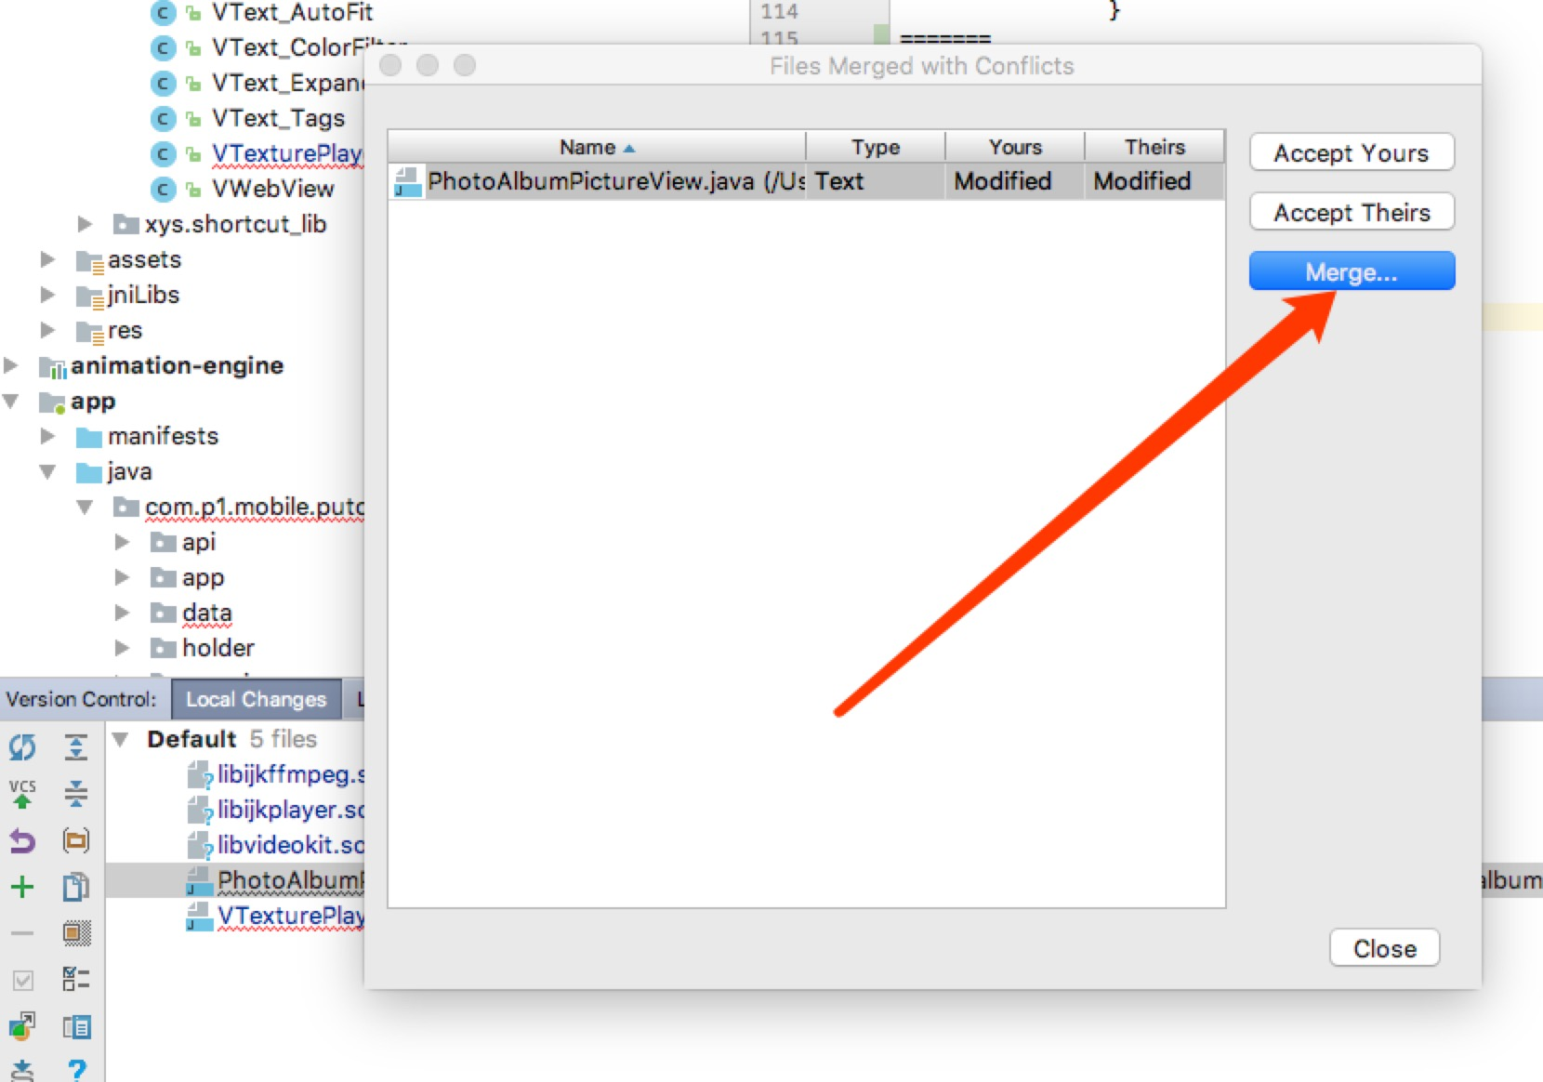
右击需要手动merge的文件 Git->resolve confilcts

Slide 26
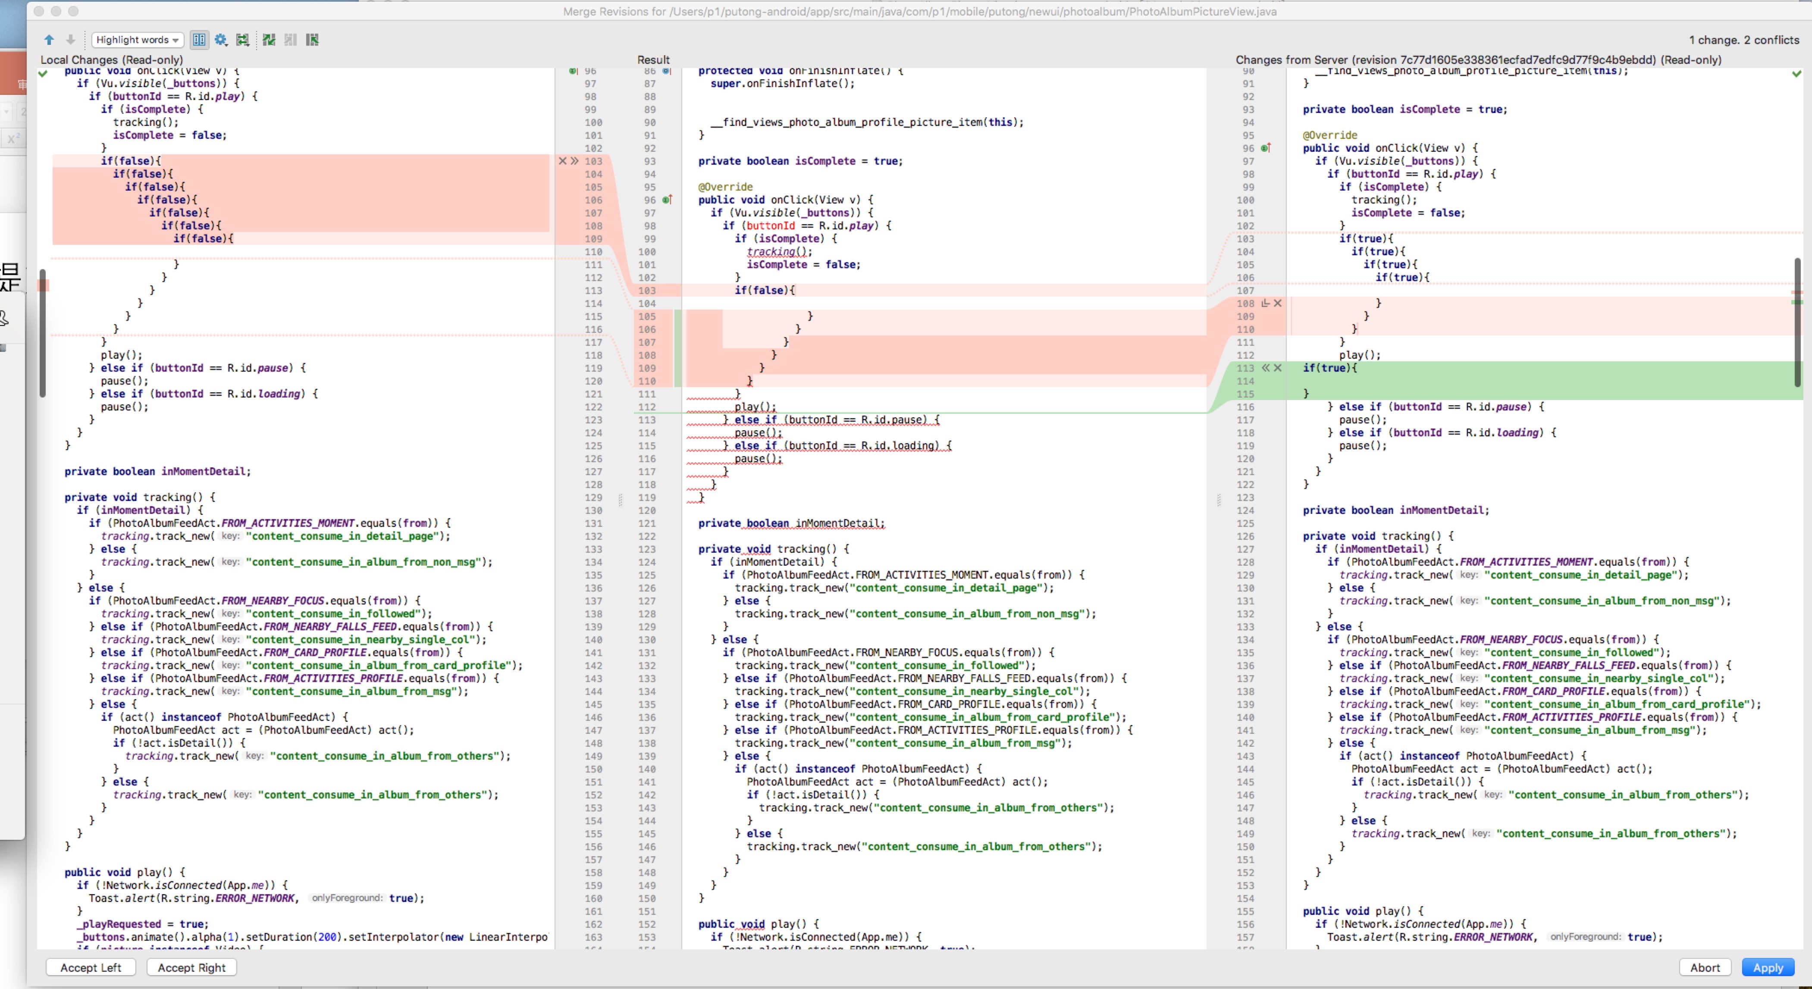

Slide 27
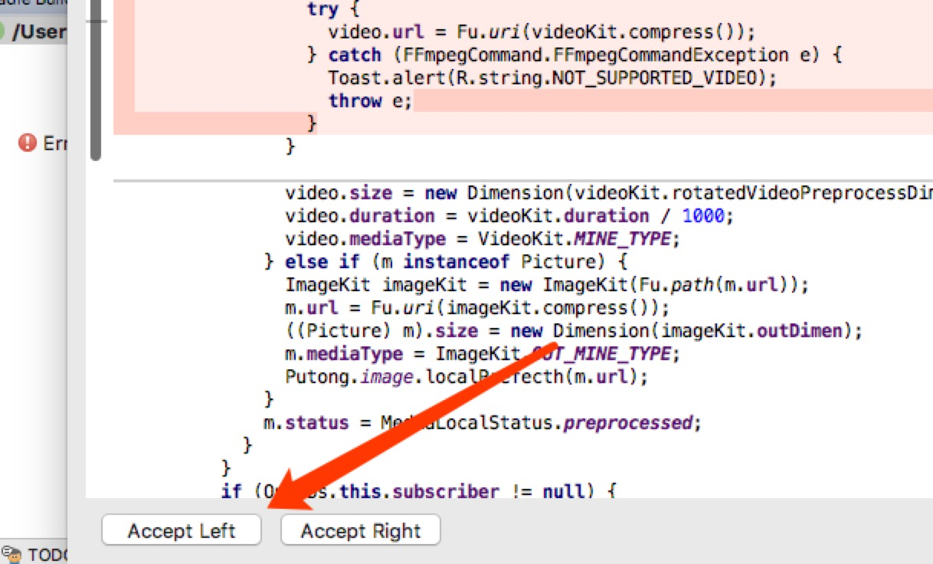
直接提交代码

Slide 28
提交最新的代码：
git –continue
git push

Slide 29
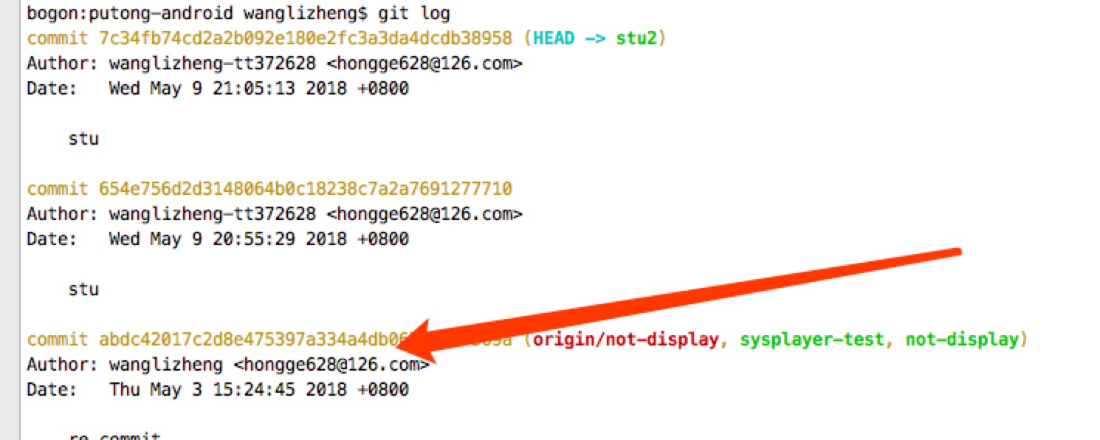
7、删除提交记录

Slide 30
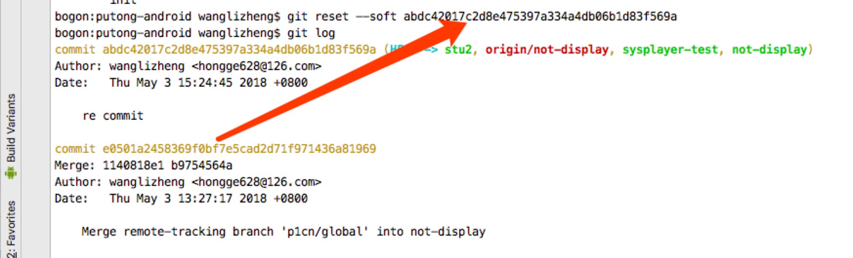
git reset

Slide 31
四、提交测试

Slide 32
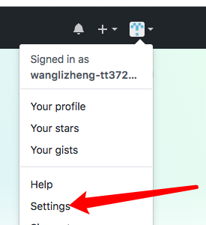
1、给你的git重新起一个名字

Slide 33
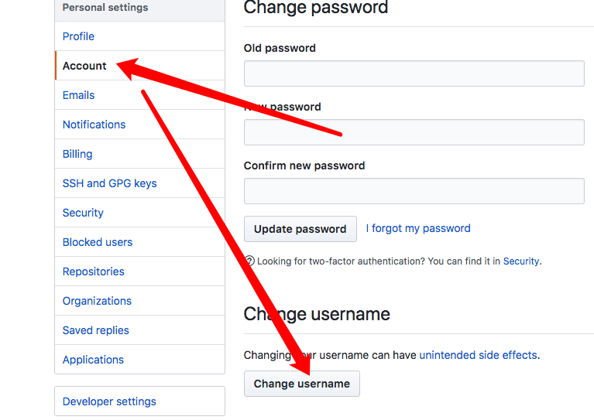

Slide 34
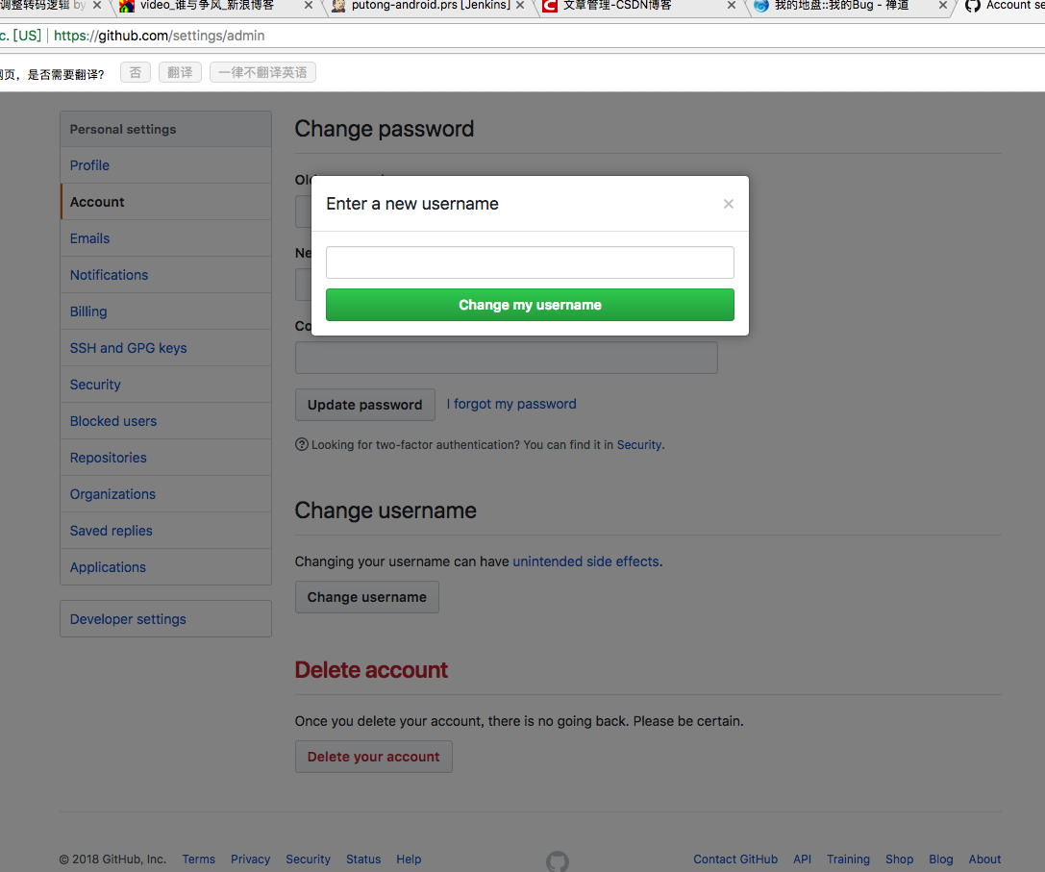

Slide 35
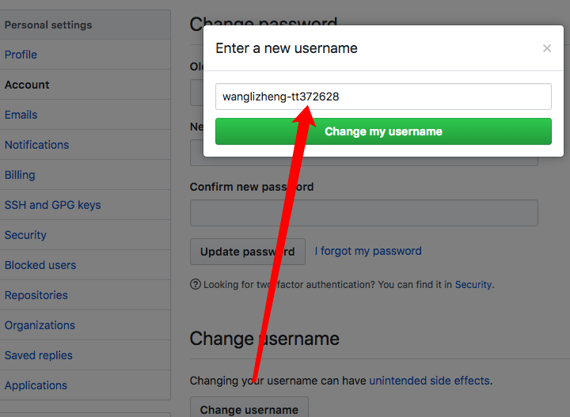

Slide 36
2、在git中添加提交打包的权限
1、首先登陆打包网站
https://jenkins.p1staff.com

Slide 37
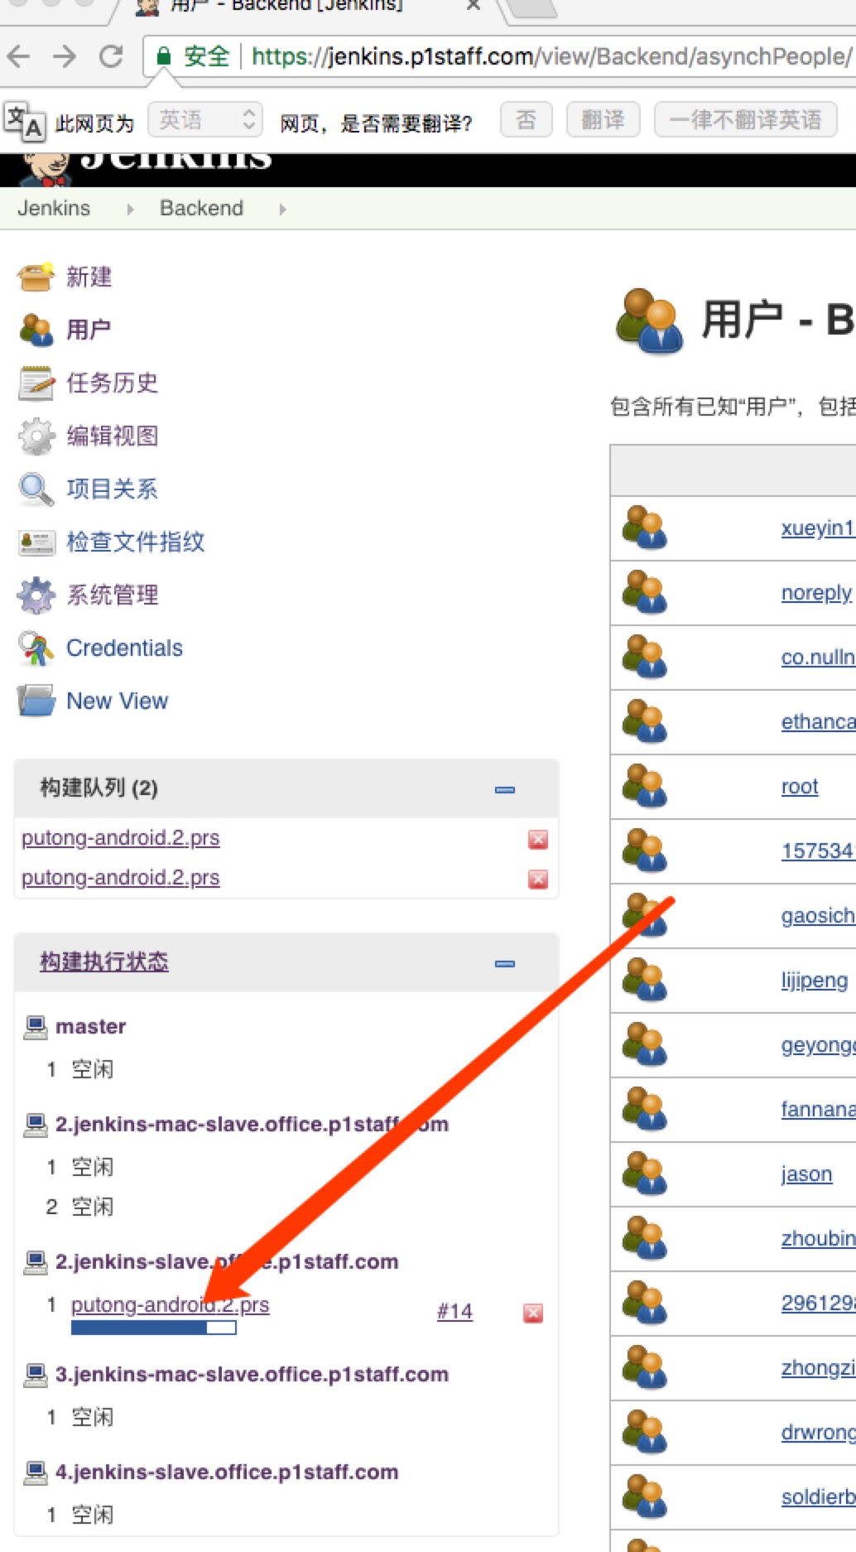

Slide 38
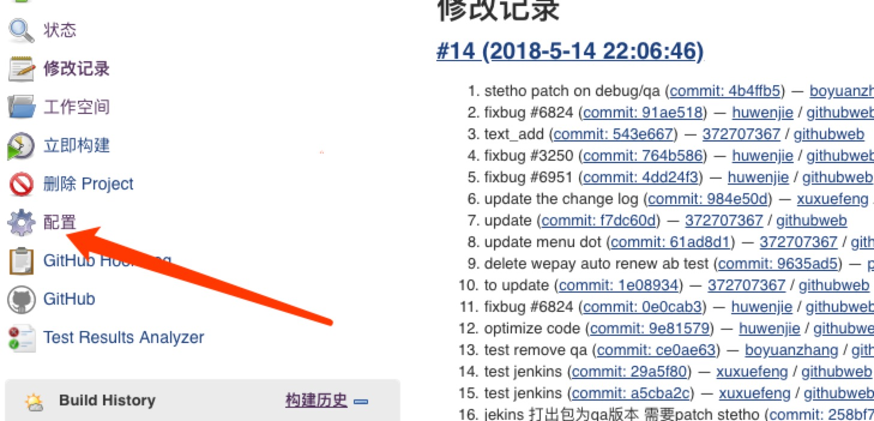

Slide 39
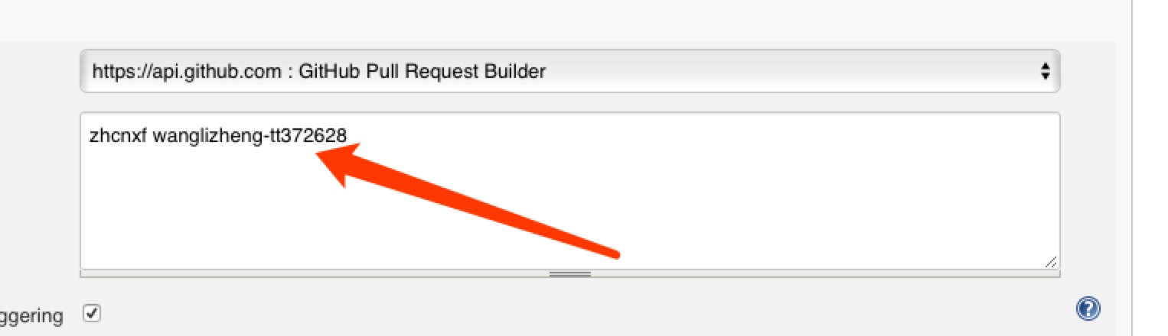

Slide 40
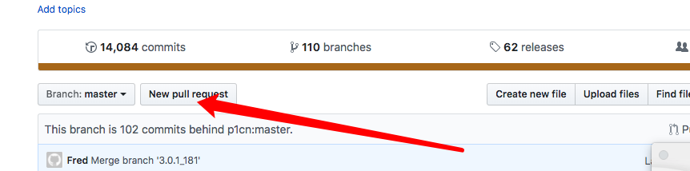
3、提交pr
（1）、提交pr

Slide 41
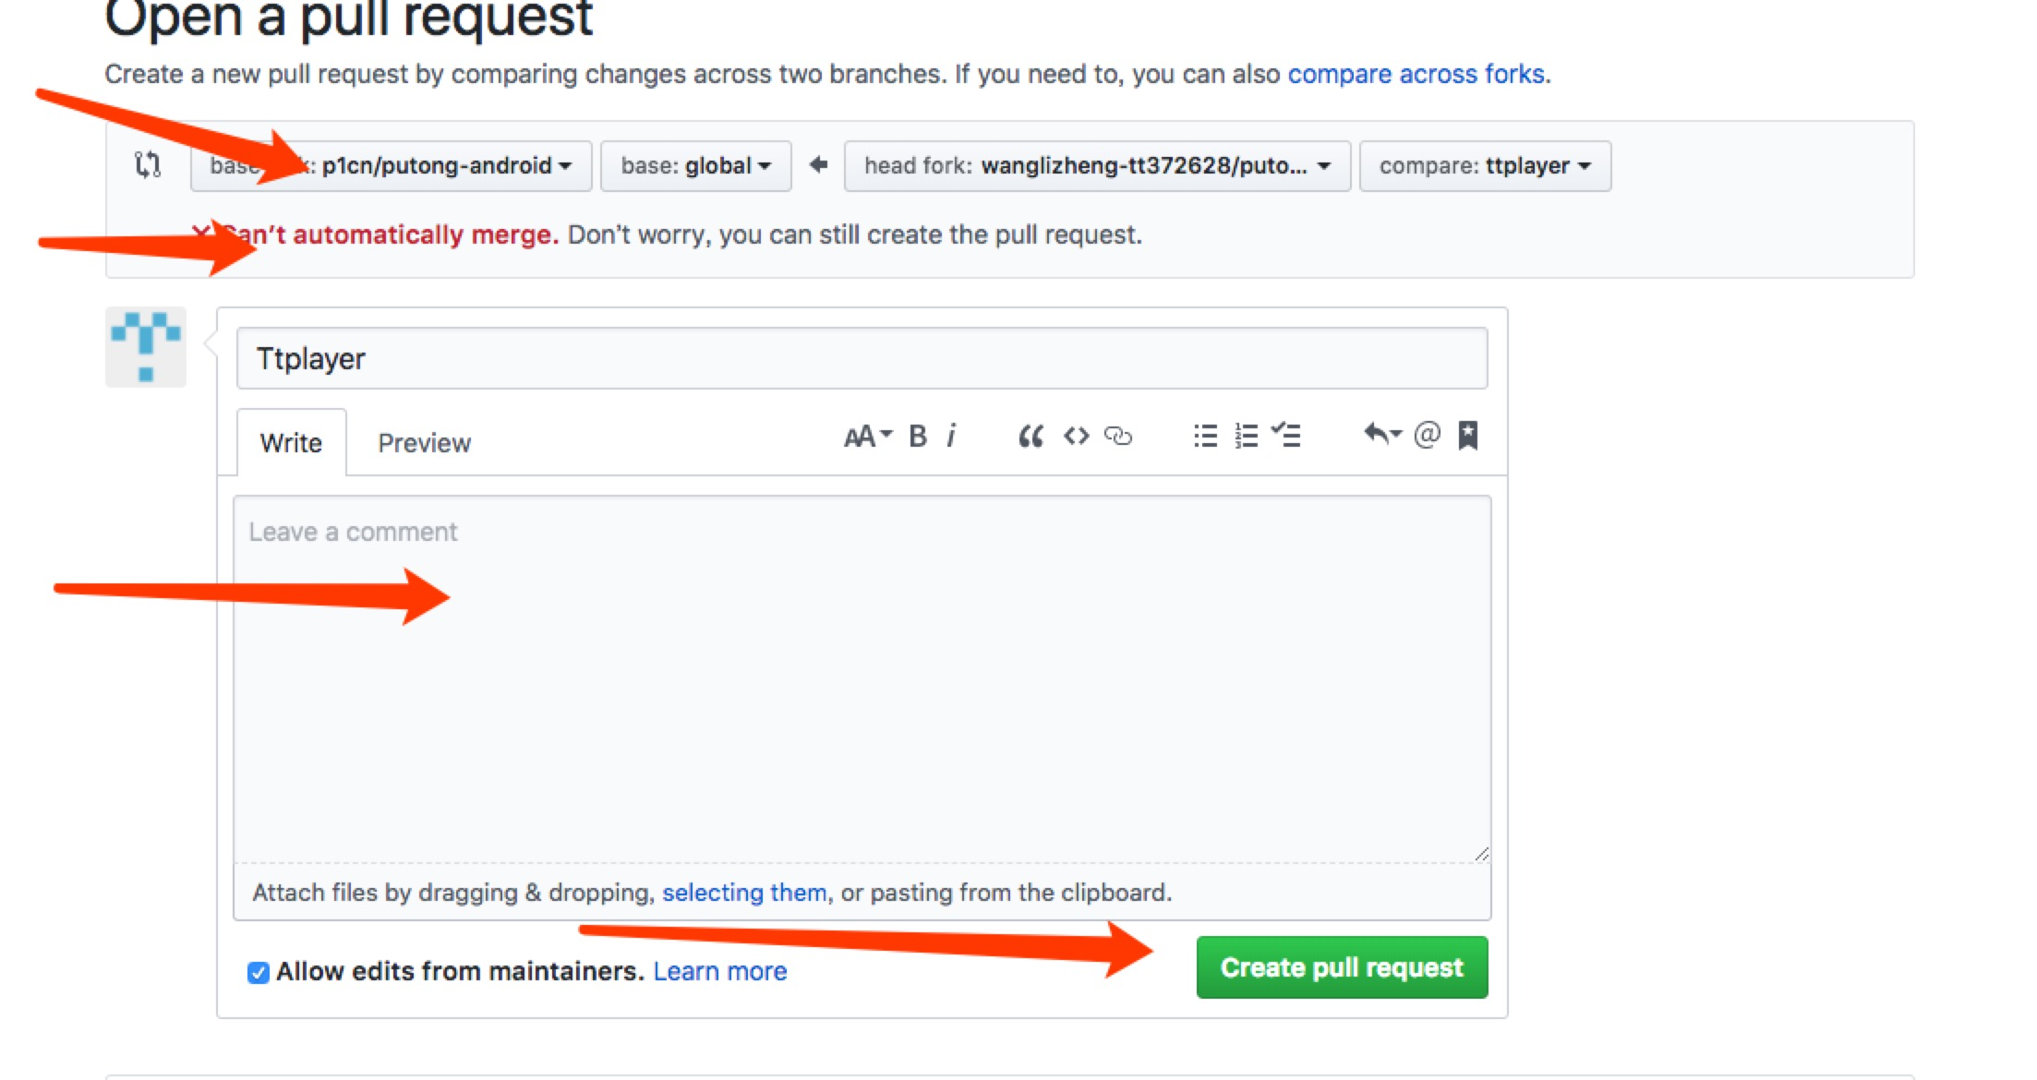

Slide 42
（2）确认提交
第一行箭头的意思：
合并到的工程，分支名，自己的地址，自己的分支
如果有冲突，会显示第二行的 “x ”，要现在本地修改。
我们可以在第三个箭头的位置，输入备注
最后点击：create pull request

Slide 43
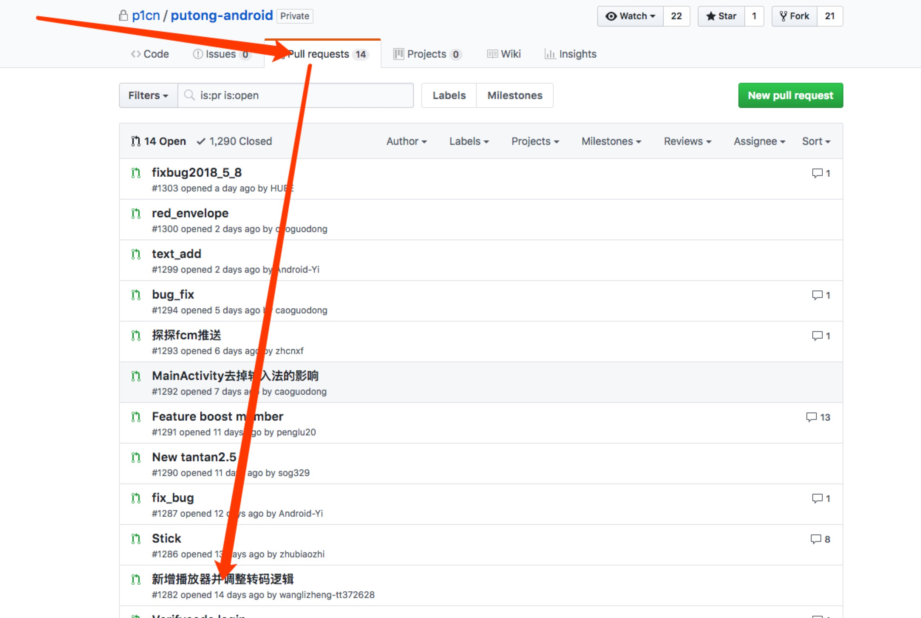
3、再次修正我们的申请

Slide 44
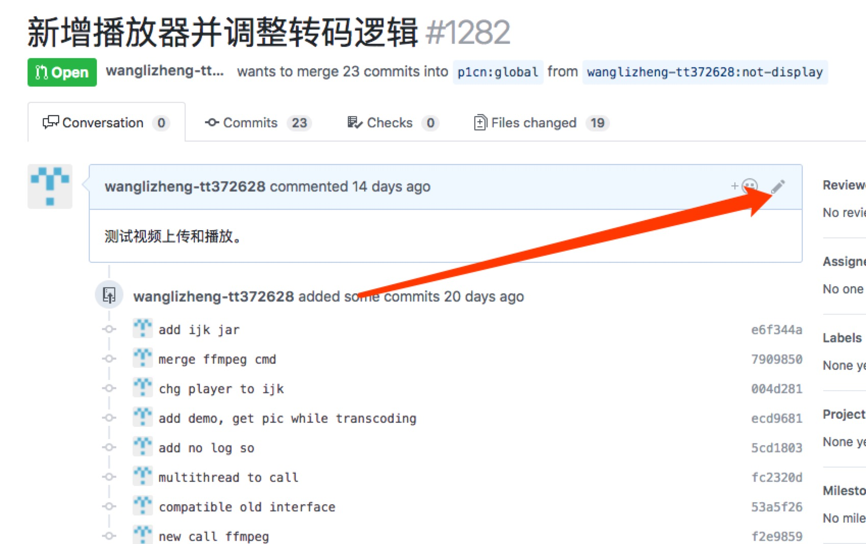
添加补充信息

Slide 45
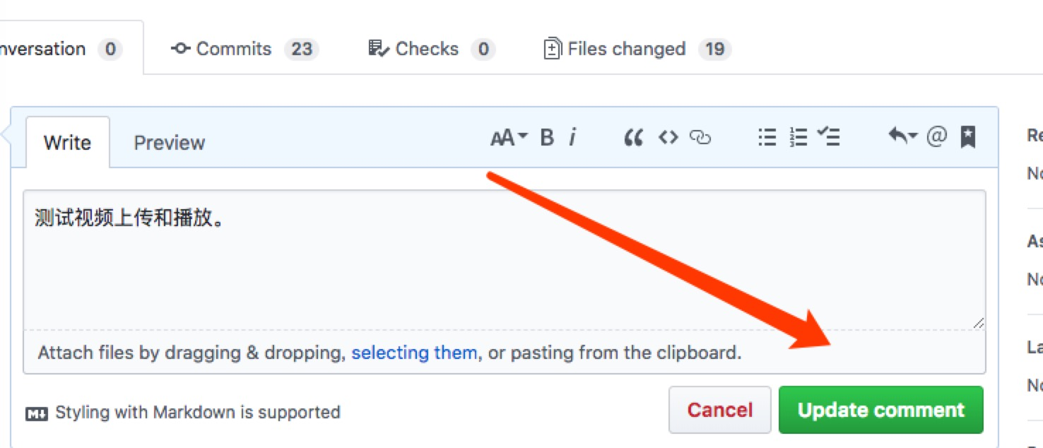

Slide 46
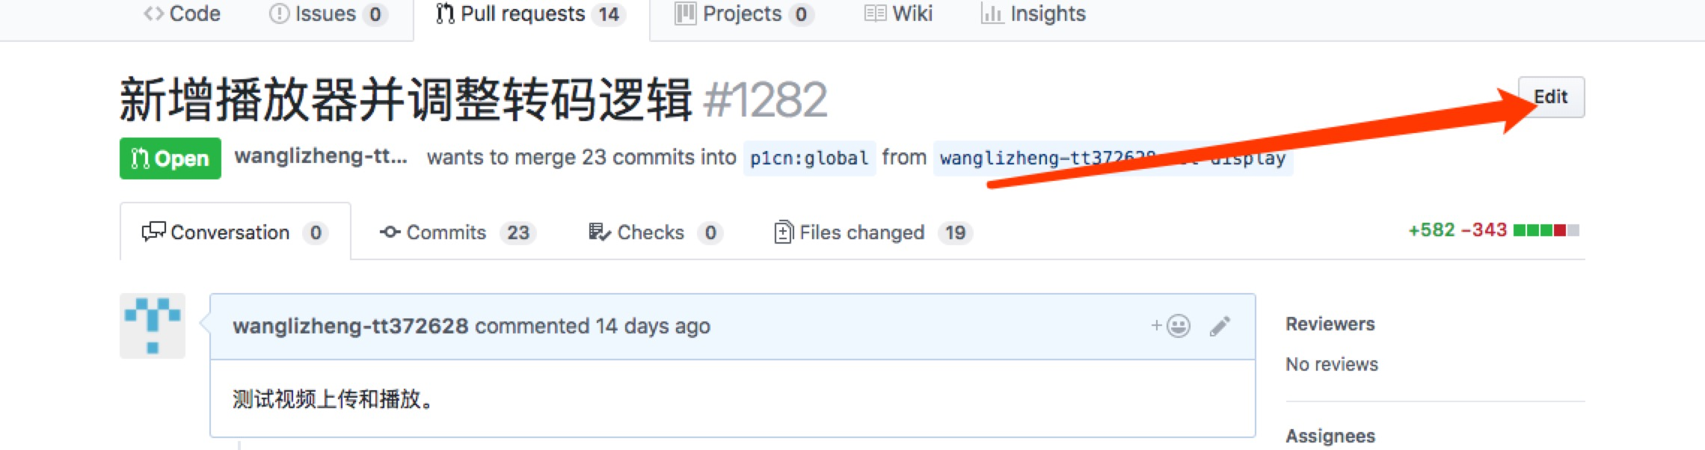
修改分支名称和合并到的目的分支

Slide 47
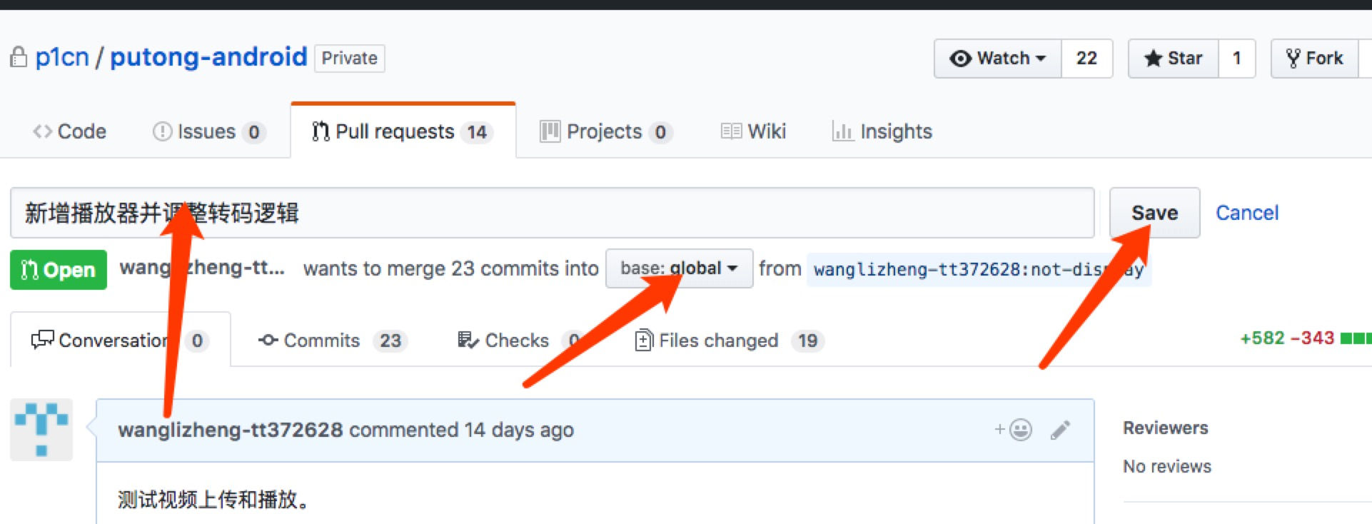

Slide 48
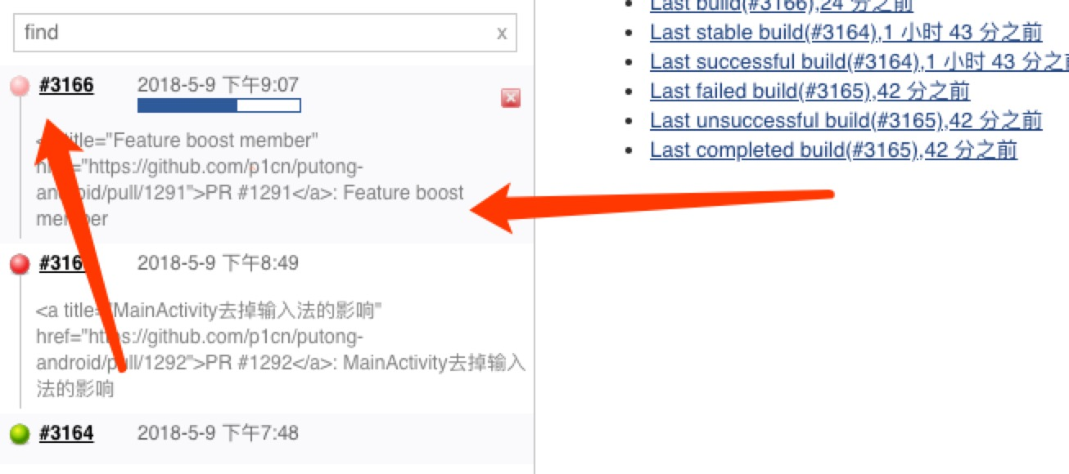
4、查看打包情况
https://jenkins.p1staff.com

Slide 49
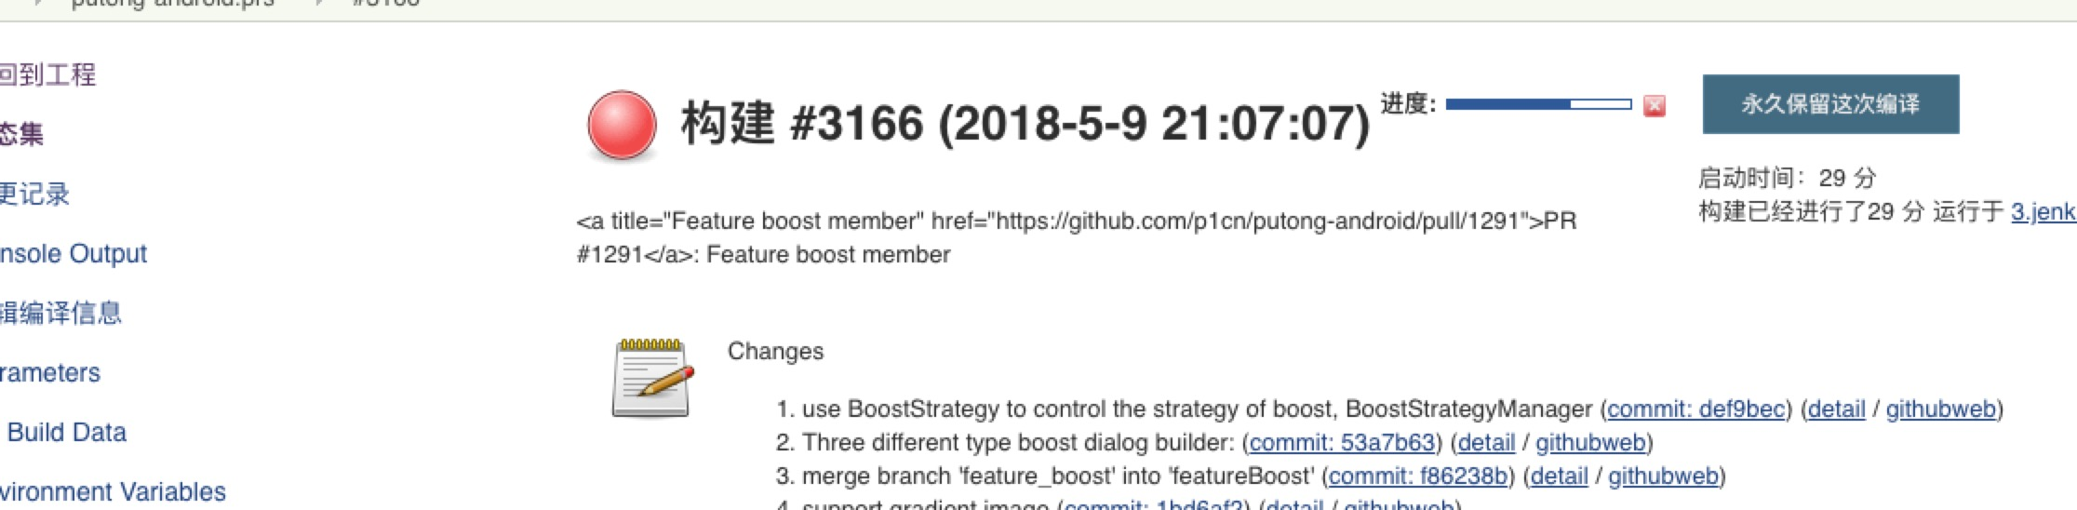
查看详细信息
（1）上面的图，如果有排队情况，我们点击右下角，会出现详细信息。
（2）点击左上角的坐标，会进入详情页

Slide 50
5、下载你的测试包
（1）准备活动，关代理。
（2）网址：
http://1.file-storage.office.p1staff.com/android/build-index.html

Slide 51
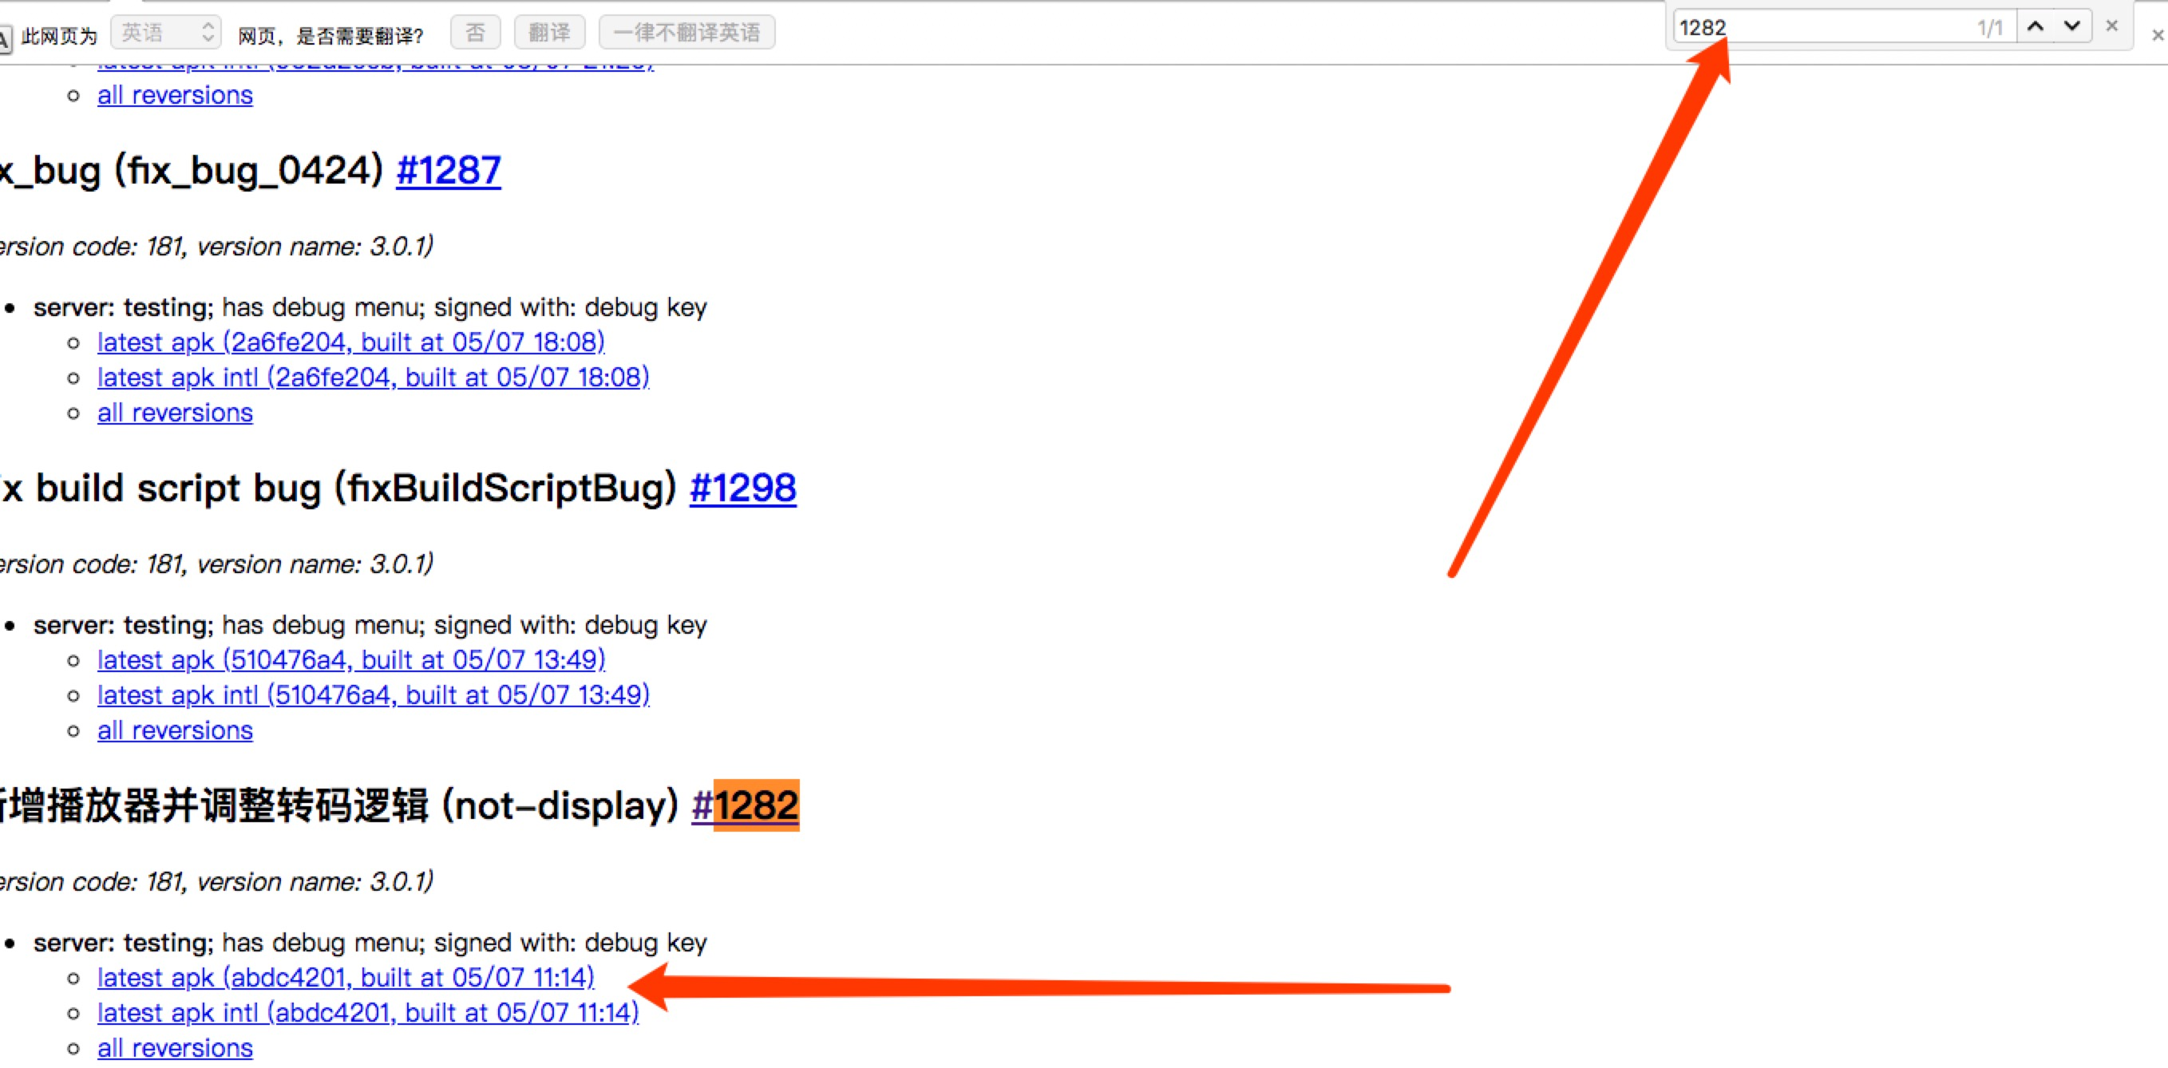

Slide 52
6、再次触发
当我们有代码需要修改，又不想重新创建一个pr时，只要提交新的代码，就会自动触发新的打包申请。

Slide 53
7、提交一个debug版本的pr
1、强制链接commit header,在合并global分支时只保留一次记录
git reset –soft <commitID>
2、提交pr

Slide 54
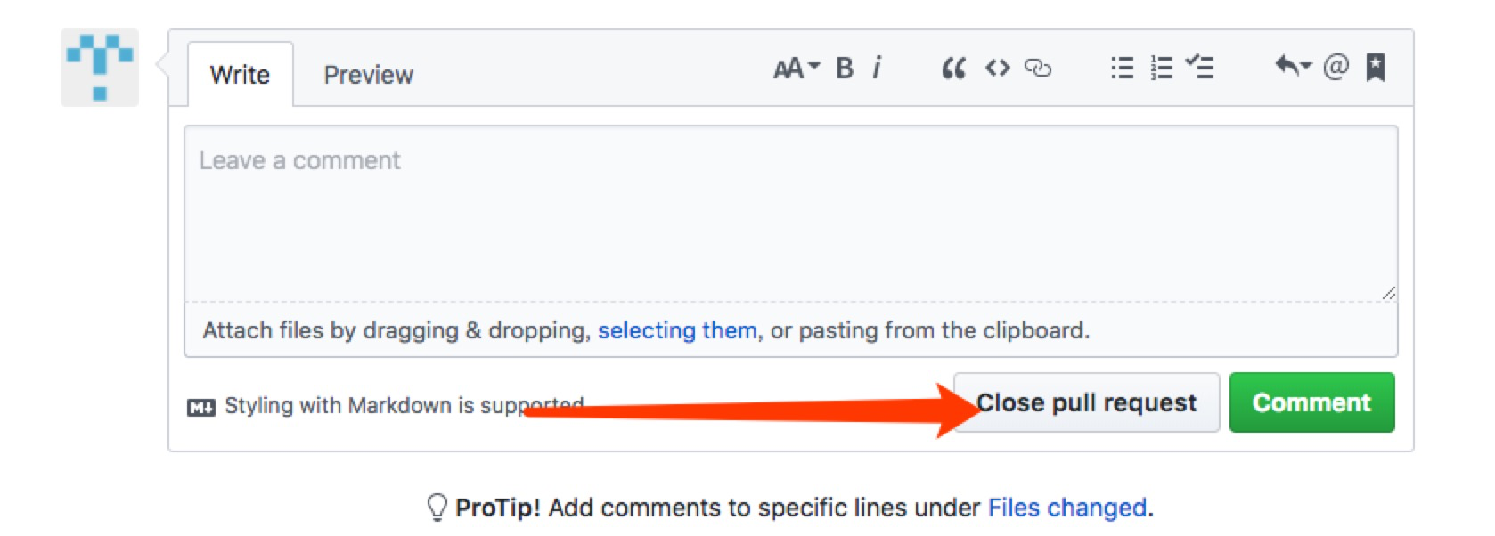
8、关闭pr

Slide 55
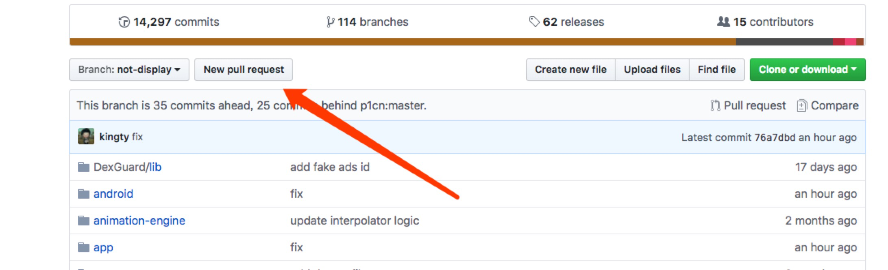
五、review我们自己的代码

Slide 56
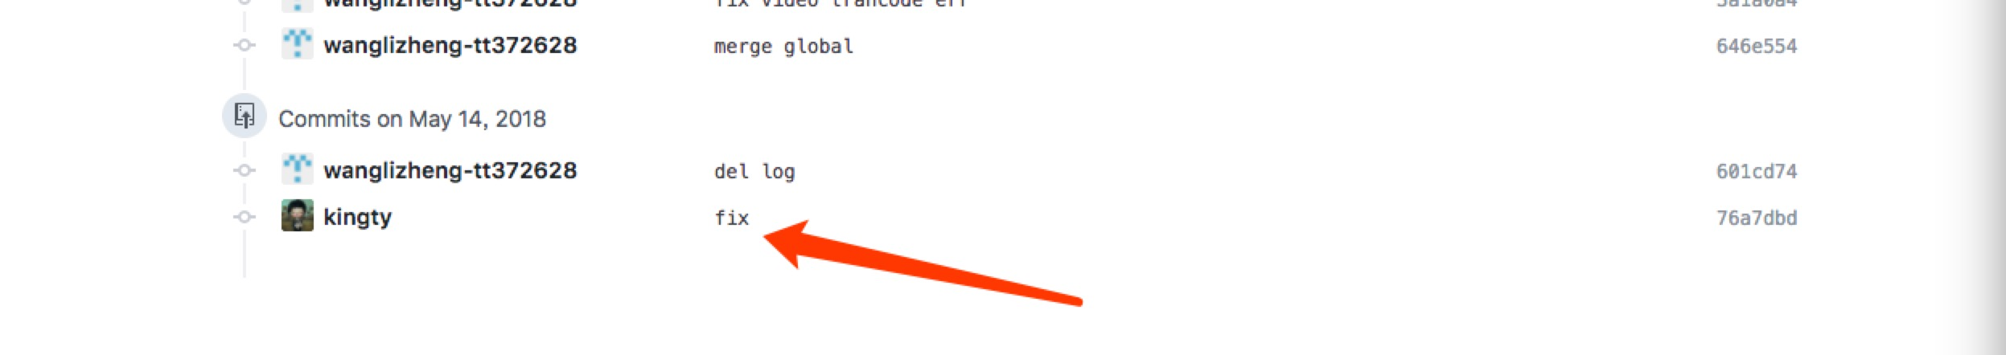

Slide 57
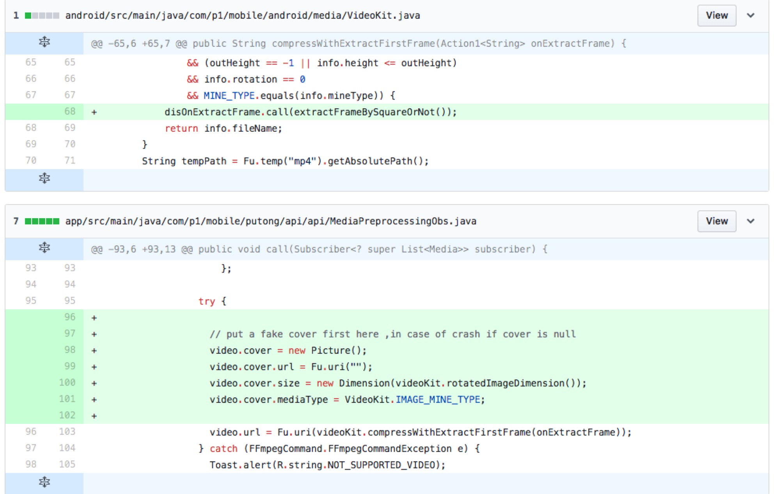

Slide 58
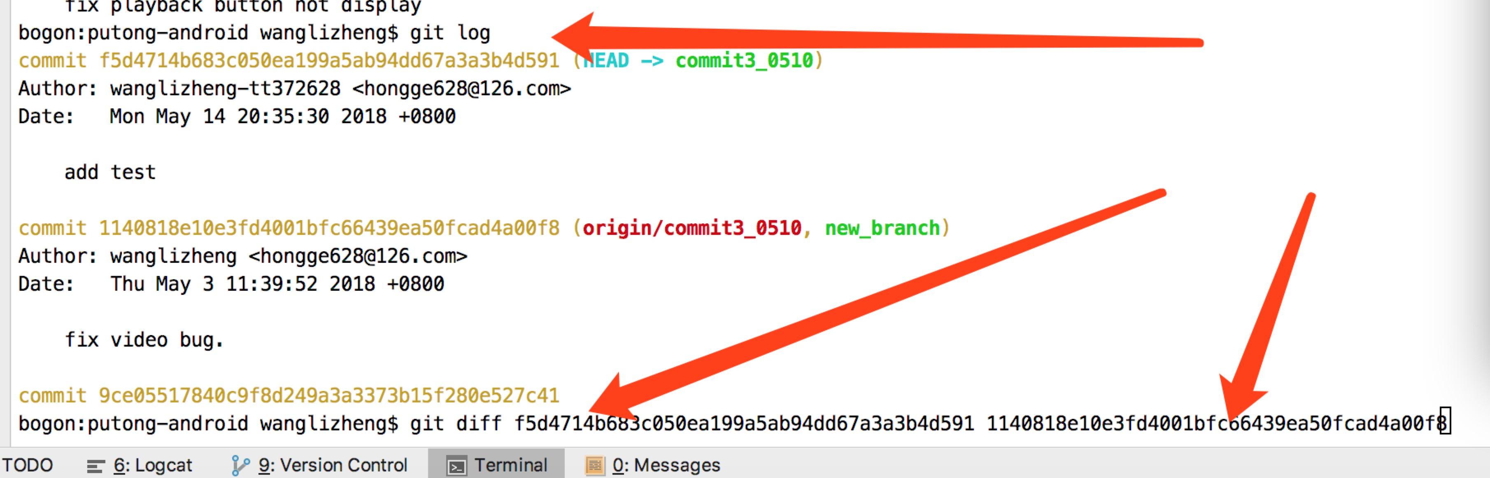
push前命令行review
提交代码到本地（git add, git commit)，之后（git push运行前）

Slide 59
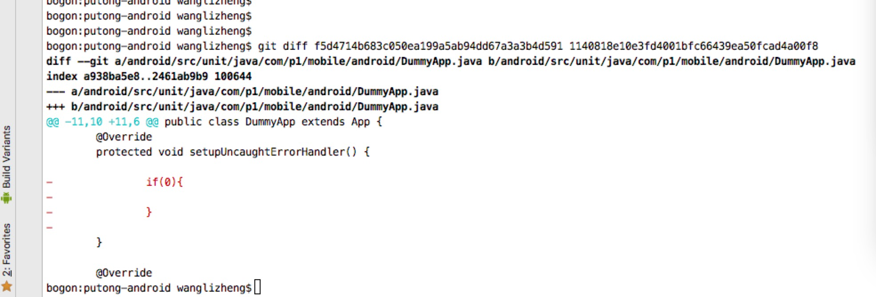

Slide 60
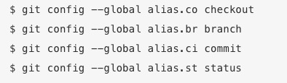
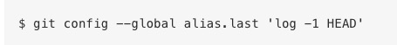
六、定义别名

Slide 61
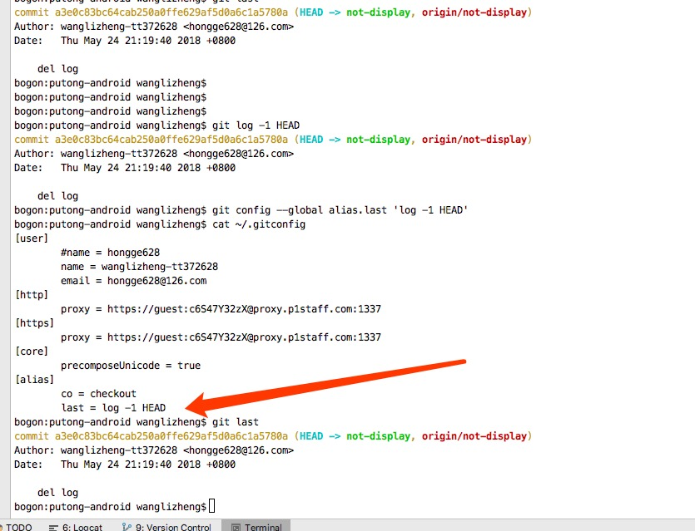

Slide 62
七、git原理分析
1、git的组件类型：
Tag, commit, tree, blob。

Slide 63
blobs 每个blob代表一个（版本的）文件，blob只包含文件的数据，而忽略文件的其他元数据，如名字、路径、格式等。
trees 每个tree代表了一个目录的信息，包含了此目录下的blobs，子目录（对应于子trees），文件名、路径等元数据。因此，对于有子目录的目录，git相当于存储了嵌套的trees。
commits 每个commit记录了提交一个更新的所有元数据，如指向的tree，父commit，作者、提交者、提交日期、提交日志等。每次提交都指向一个tree对象，记录了当次提交时的目录信息。一个commit可以有多个（至少一个）父commits。
tags tag用于给某个上述类型的对象指配一个便于开发者记忆的名字, 通常用于某次commit

Slide 64
2、git的存储对象
(1)、git的存储对象分为：
松散对象，和打包对象。
松散对象以commit信息为单位，存储在
git/objects/
打包对象存储在
.git/objects/pack

Slide 65
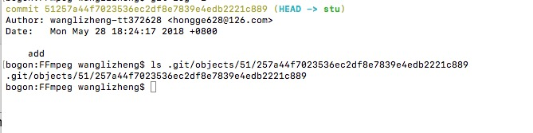
（2）松散对象与blob组件
Blob组件记录的是本地的commit信息，每当我们在本地commit一次，就会生成一个新的blob。
它在.git/objects中，以SHA1的前两位为文件夹，后面几位为文件名。文件里面存储的是一个git的松散对象。

Slide 67
(3)打包对象
的低. 设想一下在一个数千行的文件中改动一行, Git会把修改后的文件整个存储下来, 很浪费空间.
Git使用打包文件(packfile)去节省空间. 在这个格式中, Git只会保存第二个文件中改变了的部分, 然后用一个指针指向相似的那个文件(译注: 即第一个文件).
对象通常是以松散格式写到磁盘上, 因为这个格式的访问代价比较低. 然后, 你最终会需要把对象存放到打包格式中去节省磁盘空间 - 这个工作可以通过git gc来完成. 它使用一个相当复杂的启发式算法去决定哪些文件是最相似的, 然后基于此分析去计算差异. 可以存在多个打包文件, 在必要情况下, 它们可被解包(git unpack-objects)成为松散对象或者重新打包(git repack).
Git会为每一个打包文件创建一个较小的索引文件. 索引文件中包含了对象在打包文件中的偏移, 以便于通过SHA值来快速找到特定的对象.

Slide 68
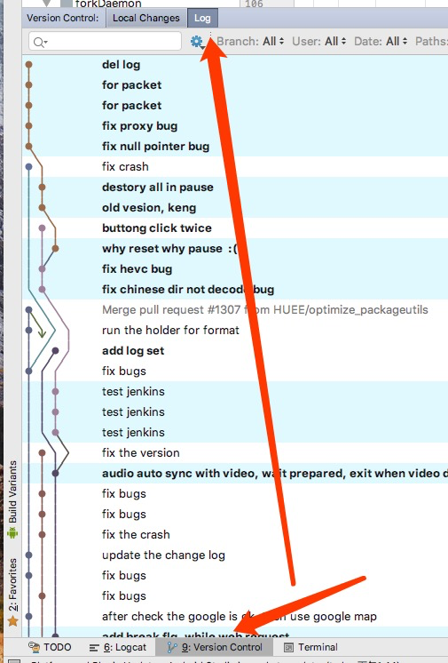
3、tree

Slide 69
查看代码树命令
git log --oneline --decorate --graph --all

Slide 70
4、重新认识git分支
1、head 永远指向当前分支
2、每一个commit都是一个新的节点，只要我们不存在，它永远存在。
3、我们创建、切换分支，版本回退，实际上都是在移动head指向某个特定的节点。(git reset )
4、严格意义上讲，所有的分支都是枝干，包括master。我们可以把任意一个分支定义成主分支。但是，我们确定好主分支后，所有的修改都要基于这个分支。

Slide 71
5、变基
通过合并一个分支来整合分叉了的历史
git rebase branch_name

